Slide 1
Презентация по лабораторной работе №1
Установка и конфигурация операционной системы на виртуальную машину Раднаве Ардан, НКАбд04-24

Slide 2
Цель работы
Получение практических навыков работы в консоли с атрибутами файлов для групп пользователей

Slide 3
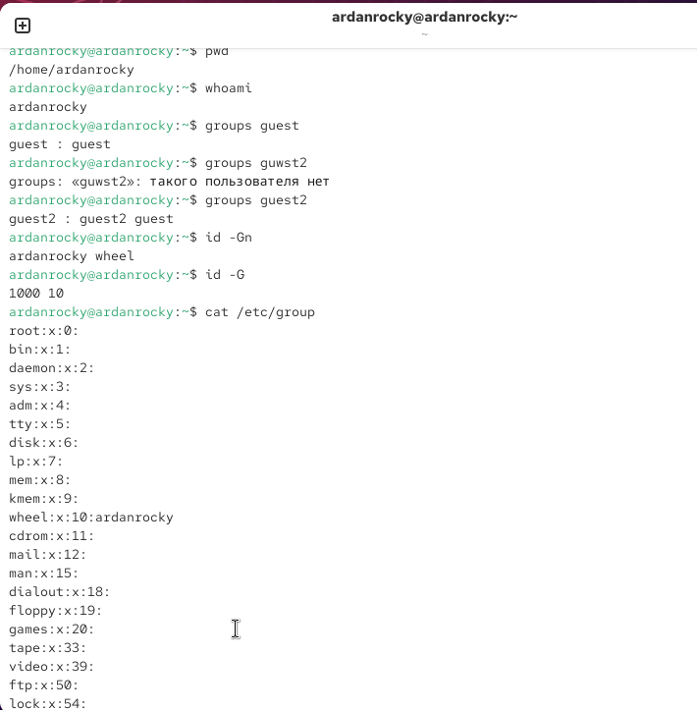
Создание guest2

Slide 4
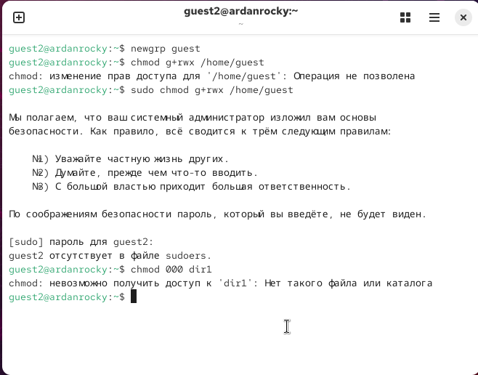
Настройка и проверка прав

